Slide 1
FUNCIÓN EXPONENCIAL
Matemática
FCS-UCSF

Slide 2
Ejemplo: Si k=1 y la base a =2, se tiene la función
Su dominio es el conjunto de los números reales.
Observe la rapidez con la que aumentan los valores de la función:
Característica: Pequeños incrementos de la v. independiente, hacen que los valores de la función aumenten rápidamente

Slide 3
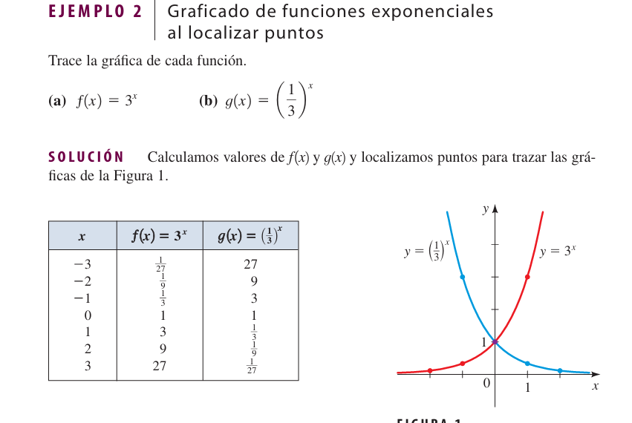
Graficas de funciones exponenciales
Dada una función exponencial, podemos obtener su grafica a partir de una tabla de valores.

Slide 4
Leyes de los exponentes:
Siendo: a, b ≠ 1, a>0, b>0, r y s números reales

Slide 5
Familia de funciones exponenciales para diferentes valores de la base a
Todas estas gráficas pasan por el punto (0, 1) porque
a⁰ =1 para toda a≠ 0. De la Figura se puede ver que hay dos clases de funciones exponenciales: si 0 < a < 1, la función exponencial decrece rápidamente; si a > 1, la función aumenta rápidamente.

Slide 6
En resumen….

Slide 8
Transformaciones: Reflexión y desplazamiento como técnica para graficar algunas funciones.

Slide 9
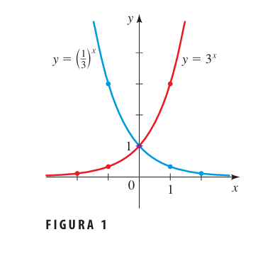
Analiza la siguiente grafica:
¿Observas alguna transformación en ella? En caso de que tu respuesta sea afirmativa ¿cuál?
La gráfica de g se puede obtener a partir de la gráfica de f al reflejar esta última en el eje y.

Slide 10
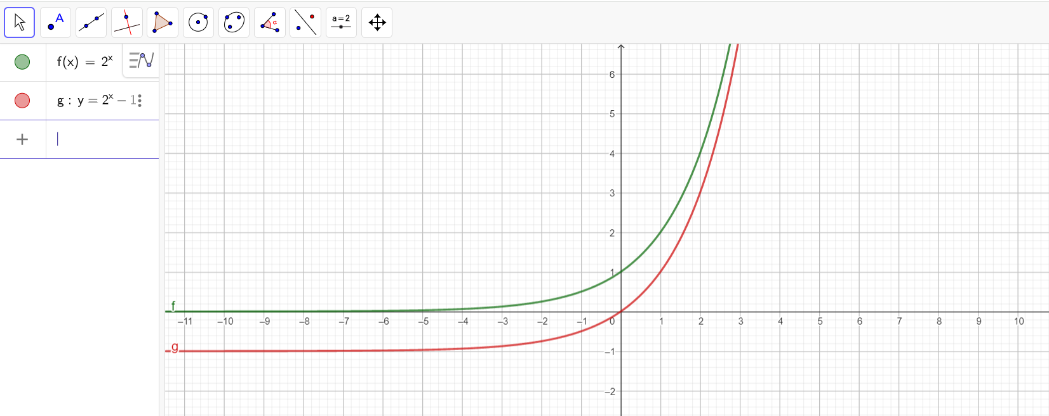
Analiza la siguiente grafica:
f(x)=2^{x}
g(x)= 2^{x} -1
¿Observas alguna transformación en ella? En caso de que tu respuesta sea afirmativa ¿cuál?
La gráfica de g se puede obtener a partir de la gráfica de f al desplazar esta última una unidad hacia abajo (verticalmente).

Slide 11
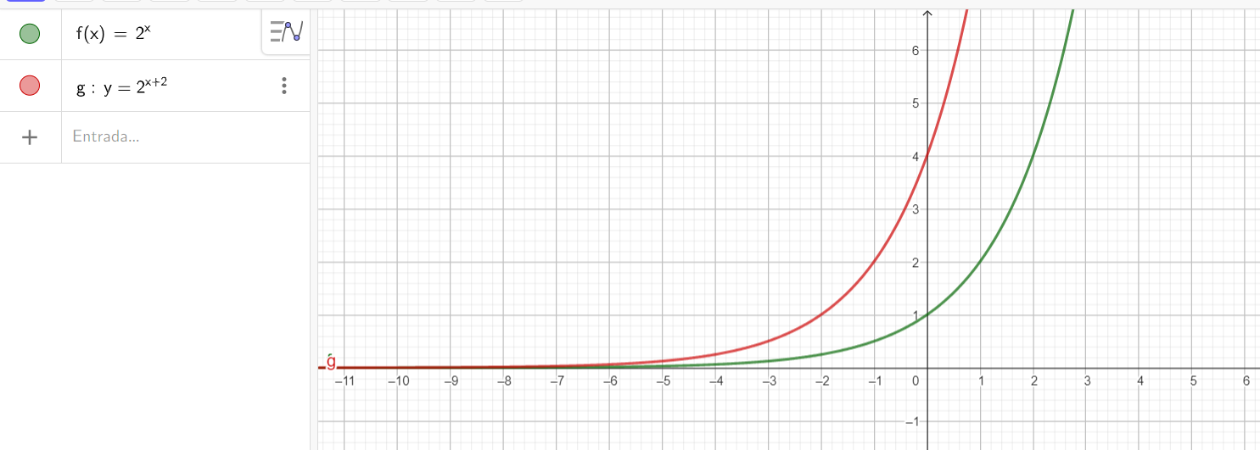
Analiza la siguiente grafica:
Observas alguna transformación en ella? En caso de que tu respuesta sea afirmativa ¿cuál?
La gráfica de g se puede obtener a partir de la gráfica de f al desplazar esta última dos unidades hacia la izquierda (horizontalmente).

Slide 12
Propiedades de la función exponencial

Slide 13
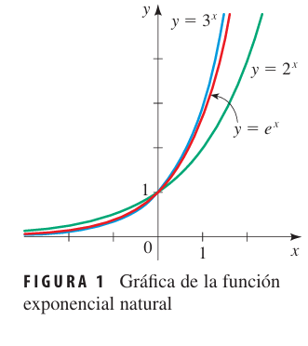
Función exponencial natural
Cuando la base a de una función exponencial es igual al número e (número irracional), la función se llama función exponencial natural.
Aproximado a 5 lugares decimales.

Slide 14
EJEMPLOS

Slide 15
EJEMPLOS

Slide 16
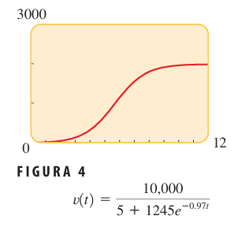
EJEMPLOS

